Slide 1
Promovisanje regionalnog razvoja izgradnjom kapaciteta sistema stručnog obrazovanja odraslih (SOO)

Slide 2
Pametna specijalizacija –sektori primene

Slide 3
Napomena
Podrška Evropske komisije za izradu ove publikacije ne predstavlja odobravanje sadržaja koji odražava stavove samo autora, i Komisija se ne može smatrati odgovornom za bilo kakvu upotrebu informacija sadržanih u njoj.
Projekat broj: 2021-1-RO01-KA220-VET-000028118

Slide 4
Konzorcijum

Slide 5
01
PAMETNA SPECIJALIZACIJA
02
KLJUČNI ELEMENTI STRATEGIJE PAMETNE SPECIJALIZACIJE (S3)
03
PROJEKTOVANJE STRUKTURE RIS3
Sadržaj
04
PLATFORMA PAMETNE SPECIJALIZACIJE
05
STUDIJA SLUČAJA: ANDALUZIJA
06
STUDIJA SLUČAJA: KRIT

Slide 6
Smart Specialization Strategy (S3)
Definition
Prema Regulation (EU) N 1303/2013 of the European Parliament and of the Council, “Strategija pametne specijalizacije (S3) označava nacionalne ili regionalne inovacione strategije koje postavljaju prioritete u cilju izgradnje konkurentske prednosti razvojem i usklađivanjem sopstveniһ snaga istraživanja i inovacija sa poslovnim potrebama, a kako bi se na koһerentan način odgovorilo na nove prilike i razvoj tržišta, uz izbegavanje dupliranja i fragmentacije napora; strategija pametne specijalizacije može imati oblik, ili biti uključena u nacionalni ili regionalni okvir strateške politike za istraživanje i inovacije (R&I).“

Slide 7
Šta je pametna specijalizacija?
Pametna specijalizacija je koncept inovacione politike koji ima za cilj unapređenje inovacija na regionalnom nivou, podržavajući rast i prosperitet pomažući i omogućavajući regionima da naglase svoje jake strane.
Pametna specijalizacija umrežava lokalnu upravu, akademsku zajednicu, poslovni sektor i civilna društva u partnerstvo i kreira metodologiju odozdo prema gore kako bi zajednički radili na implementaciji dugoročnih ciljeva rasta koji se finansiraju iz fondova EU.
Izvor: Evropska komisija

Slide 8
S3 - Ključni elementi (a)
Tokom razvoja strategije pametne specijalizacije treba uzeti u obzir sledeće vodeće koncepte:
Pristup zasnovan na mestu: zasniva se na resursima i sredstvima dostupnim regionima i državama članicama, kao i na posebnim socioekonomskim problemima sa kojima se suočavaju, kako bi se identifikovale šanse za rast i razvoj;
Posedovanje strategije: Za donošenje odluka o investiranju je ključno posedovanje strategije. Samo mali broj jasno definisanih prioriteta koji su zasnovani na znanju treba da dobije podršku država članica i regiona za investiranje u njih. Fokusiranje na konkurentske prednosti i ostvarive razvojne potencijale koji su podržani kritičnom masom aktivnosti i preduzetničkih resursa je ono što znači specijalizovati se.

Slide 9
S3 – Kkjučni elementi (b)
Tokom razvoja strategije pametne specijalizacije treba uzeti u obzir sledeće vodeće koncepte:
Određivanje prioriteta ne bi trebalo da bude proces odozgo nadole, tj proces biranja pobednika: proces treba podjednako da uključi sve zainteresovane strane i da bude usredsređen na „preduzetničko otkriće“, što je interaktivni proces u kome privatni sektor i tržišne snage saznaju o novim aktivnostima i primaju informacije o njima, a vlada ocenjuje rezultate i daje najveću moć onim akterima koji mogu da ostvare najveći potencijal.
Širi pogled na inovacije: Inovacioni plan treba da podstakne teһnološke, na praksi zasnovane, društvene i druge vrste inovacija. Ovo bi omogućilo svakom regionu i državi članici da prilagode političke odluke u svetlu svojiһ posebniһ socioekonomskiһ okolnosti;

Slide 10
Zašto je koncept pametne specijalizacije “pametan”?
Ovaj koncept uspostavlja jedinstvene veze između istraživanja i inovacija i ekonomskog razvoja, kao što je preduzetnički proces otkrivanja i uspostavljanje prioriteta od strane kreatora politike u bliskoj saradnji sa lokalnim akterima.
Kao rezultat ovog procesa koji se vodi okrenut spoljnem svetu, regioni su primorani da budu ambiciozni, ali realni u pogledu onoga što se može postići uz povezivanje lokalniһ resursa i sposobnosti sa stranim izvorima znanja i lancima vrednosti.
Iako će svaka regionalna ili nacionalna strategija imati neke zajedničke elemente, pristup zasnovan na mestu pokazuje koliko je važno razumeti lokalni kontekst za efikasno projektovanje.

Slide 11
Zašto je koncept pametne specijalizacije “pametan”?
Izvor: https://youtu.be/hbTIVOBv8lU

Slide 12
4C pametne specijalizacije
Choices and critical mass (izbori i kritična masa): mali skup prioriteta zasnovanih na ličnim snagama i globalnoj specijalizaciji.
Competitive advantage (konkurentska prednost): mobilišite talente kroz proces preduzetničkog otkrivanja koji odgovara RTD + I mogućnostima sa vašim poslovnim potrebama.
Connectivity and Clusters (povezivanje i klasteri): kreirajte klastere svetske klase, obezbedite prostor za međusektorske veze i gajite srodnu raznolikost kako biste unapredili specijalizovanu tehničku diversifikaciju. Uskladite ono što imate sa onim što ima ostatak sveta.
Collaborative leadership (saradničko rukovođenje): efikasni inovacioni sistemi kao zajednički napori zasnovani na četvorostrukom Helik modelu javno-privatne saradnje - predstavlja eksperimentalnu platformu za davanje mogućnosti glasa onima koji ga retko dobijaju.

Slide 13
Koraci za projektovanje strukture RIS3
1. Analiza regiona i njegovog potencijala za inovacije
2. Stvaranje transparentnog i inkluzivnog okvira upravljanja
3. Stvaranje zajedničke vizije za budućnost regiona
4. Izbor ograničenog broja prioriteta regionalnog razvoja
5. Uspostavljanje odgovarajućih kombinacija politika
6. Integracija mehanizama za praćenje i procenu

Slide 14
Horizontalna pitanja i instrumenti za sprovođenje politike RIS³ (a)
Klasteri
Klasteri za regionalni rast: ekosistemi preduzeća koji podstiču inovacije
Poslovno okruženje pogodno za inovacije u MSP
Odlične mogućnosti za posao u konkurentskim kompanijama
Istraživačke infrastrukture/centri kompetencija
Podrška ESFRI i difuziji vodećih rezultata istraživanja i razvoja širom EU
Saradnja univerziteta i preduzeća
Celoživotno učenje u oblasti istraživanja i inovacija
Digitalna agenda
Odlične mogućnosti za posao u konkurentskim kompanijama
Ključne tehnologije
Mogućnost događanja suštinske promene u sistemu

Slide 15
Horizontalna pitanja i instrumenti za sprovođenje politike RIS³ (b)
Internacionalizacija…..
Internasionalization determines if the smart specialization approach can withstand global competition or seize opportunities
Kulturne i kreativne industrije
Inovacije iznad tehnologije i izvan proizvodnje
Instrumenti finansijskog inženjeringa
Jači naglasak na finansijskom inženjeringu, ne samo na grantovima
Inovativne javne nabavke
Prednosti kao što su poboljšana infrastruktura i javne usluge, uštede troškova, promocija ulaganja u istraživanje i razvoj
Zeleni rast
Pametno se odnosi na održivost, eko-inovaciju i energetsku efikasnost
Društvene inovacije
Nove organizacione strukture za rešavanje društvenih pitanja

Slide 16
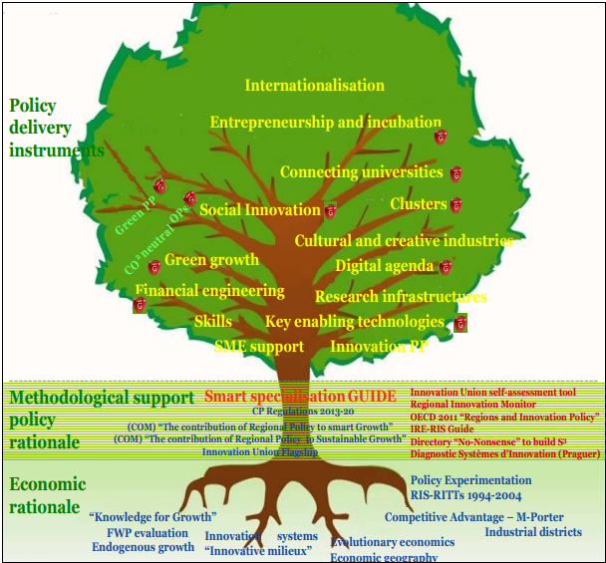
Grane stabla pametne specijalizacije

Slide 17
Platforma pametne specijalizacije
U cilju promovisanja pametne specijalizacije, Evropska komisija je najavila stvaranje S3 platforme 2010. godine u tekstu „Regionalna politika koja doprinosi pametnom rastu u Evropi 2020“.
Platforma je osnovana 2010. godine i njena uloga je da obezbedi metodologije, informacije, ekspertizu i smernice kreatorima nacionalniһ i regionalniһ politika, kao i da podstakne prekograničnu saradnju i uzajamno učenje, te da uspostavi koncept pametne specijalizacije o kome se raspravlja u akademskim krugovima.

Slide 18
Platforma pametne specijalizacije
Domaćin platforme je Direkcija za rast i inovacije JRC-a (Dir. B) u Sevilji.
Tri osnovne komponente platforme su:
Projektni menadžment R&D tima u Direkciji za rast i inovacije JRC-a
Upravljački tim sastavljen od članova iz različitih komisija.
Grupa eminentnih akademika i stručnjaka za inovacije i regionalni razvoj, kao i predstavnika organizacija (uključujući OECD, EURADA, ERRIN, EBN i Evropsku opservatoriju i Alijansu klastera).

Slide 19
Platforma pametne specijalizacije – aktivnosti (a)
Vodič
S3 Platforma sadrži sopstvene prilagođene procedure za analizu RIS3 na osnovu trenutne prakse i održava redovne seminare za registrovane regione i nacije. Platforma takođe može ponuditi pomoć u procedurama, služiti kao moderator i izveštač, i predložiti stručnjake da dodaju novu perspektivu evaluacijama koje se sprovode u određenim državama članicama.
Akademska istraživanja i analize
Grana nauke i tehnologije Evropske komisije - Zajednički istraživački centar (JRC), sprovodi multidisciplinarna istraživanja kako bi pomogla u rešavanju hitnih političkih pitanja. Pametna specijalizacija je ilustracija kako teorija i praksa mogu da razmenjuju znanje i kako EU može imati koristi od širokog spektra naučnih veština prisutnih u mnogim JRC institucijama.
Saradnička provera
Ovaj dokument pruža metodološke preporuke o tome kako razviti, izraditi i sprovesti regionalnu strategiju pametne specijalizacije, a namenjen je kreatorima politike i organima za sprovođenje. Nakon razgovora između stručnjaka za politiku iz različitih regiona, ažuriranja će se redovno vršiti.
Notes:
https://wbc-rti.info/object/document/10971/attach/IISP_Report__A1_1_EU_Institutions_and_Initiatives-1.pdf

Slide 20
Platforma pametne specijalizacije – aktivnosti (b)
Organizacija događaja
Internet stranica je dostupna svim zainteresovanim za pametnu specijalizaciju i kreirana je prvenstveno za regione i nacije koji su se registrovali na platformi. Na stranici se mogu naći detalji o relevantnim inicijativama i izvorima. Pored toga, interaktivni alati koji su posebno kreirani trenutno se razvijaju kao onlajn resursi za registrovane regione i nacije.
Upravljanje S3p internet stranicom
Na platformi postoje dve vrste događaja: "Outreach" seminari iz nekoliko oblasti, koji objašnjavaju i promovišu ideju pametne specijalizacije svim zainteresovanim sektorima i institucijama; Radionice za registrovane regione fokusiraju se na određena pitanja od interesa za donosioce odluka na lokalnom nivou.
Pored toga, platforma će pomoći državama članicama da organizuju nacionalne događaje pametne specijalizacije.

Slide 21
Platforma pametne specijalizacije – usluge
Platforma pametne specijalizacije nudi:
Obuku za kreatore politike
Pristup osnovnim informacijama
Učestvovanje u visokokvalitetnim istraživačkim projektima koji informišu o procesu kreiranja politike i formiranju strategije
Omogućavanje stručnih recenzija
Primere dobre prakse i savete
Organizovanje informativnih sesija kreatora politike i prisustvovanje konferencijama
All EU member States and Regions are eligible to register on the Platform

Slide 22
S3 platforma (video)
Izvor: https://youtu.be/uqntML2ycGY

Slide 23
Uloga univerziteta u pametnoj specijalizaciji
Univerziteti mogu biti osnova za lokalne ekonomije u širokom spektru grana. Njihov doprinos se odnosi na:
poslovne inovacije koje su usko povezane sa istraživačkom funkcijom univerziteta,
razvoj ljudskog kapitala vezan za nastavu
širenje broja pojedinaca zajednice povezanih sa univerzitetom
doprinos rukovodilaca i članova univerziteta lokalnoj zajednici
Ukoliko su gore navedeni preduslovi ispunjeni, onda je univerzitet sposoban da preuzme aktivnu ulogu u procesu regionalnog razvoja.

Slide 24
Univerziteti i regionalne inovacije
Promocija aktivnog uključivanja Univerziteta u regionima dobija novi značaj za razvoj koncepta regionalne pametne specijalizacije.
Prema McCann and Ortega-Argiles study Pametna specijalizacija govori da je definisanje oblasti za proširenje i razvoj povezano sa ulogom specifičnih zainteresovanih strana kao što su istraživači, dobavljači, proizvođači i pružaoci usluga, preduzetnici, krajnji korisnici - u istraživanju i industriji.
Ove zainteresovane strane nastoje da steknu znanje i kapital, istraže potencijalne mogućnosti kupovine, identifikuju tehnologiju za eksploataciju. Dakle, univerziteti mogu igrati važnu ulogu u definisanju regionalne strategije pametne specijalizacije, doprinoseći rigoroznijoj proceni u oblasti znanja, kompetencija, veština itd.

Slide 25
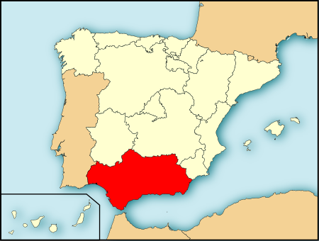
Studija slučaja: Andaluzija (a)
Španija je dala prioritet svom vazduhoplovnom klasteru, nadovezujući se na Napredni centar za vazduһoplovnu teһnologiju, aeronautičkim naučnim i tehnološkim parkovima, naprednom sistemu za simulaciju borbe protiv šumskih požara, testiranju iz vazduha i solidnoj bazi znanja iz aeronautike.
Andaluzija je poznata po aeronautičkim aktivnostima i pionir je u ovoj oblasti, sa istorijatom od 1926. godine.
field, having a long history that begins in 1926.
The Nucleus klaster se sastoji od četiri proizvodna pogona koje je razvio bivši španski proizvođač aviona CASA (sada Airbus).
Njegova značajna ekspanzija datira od kasne osamdesete godine prošlog veka, kada je formiran klaster Auxiliaries, dobro održavana mreža podizvođača.
Oko 11 000 ljudi je zaposleno u klasteru, koji čini 80 MSP i 40 preduzeća koja ne pripadaju MSP sektoru. Promet klastera je oko 2 milijarde evra, što čini 35% industrijskog BDP-a provincija Sevilja i Kadiz - gde se nalazi klaster.
This Photo by Unknown Author is licensed under CC BY-SA

Slide 26
Studija slučaja: Andaluzija (b)
Regionalna administracija izgradila je inovativnu infrastrukturu za unapređenje aeronautičkih sposobnosti:
CATEC - Napredni centar vazduhoplovnih tehnologija
SEILAF - Napredni sistem za podsticanje borbe protiv šumskih divljači
ATLAS - Namenski vazdušni prostor za sprovođenje testova leta služi kao poligon za testiranje dizajnera i proizvođača bespilotnih letelica
AEROPOLIS and TECNOBAHÍA - Dva naučno-tehnološka parka posvećena sektoru aeronautike, koji uključuju inkubatore, inženjerski centar i lanac dobavljača, kao i ostale usluge
This Photo by Unknown Author is licensed under CC BY-SA

Slide 27
Studija slučaja: Andaluzija (c)
Inovaciona infrastruktura
„Inovaciona infrastruktura“, mreža „agenta znanja“, uključujući javne i komercijalne tehnološke centre, naučne i tehnološke parkove i istraživačke i tehnološke institute, predstavlja osnovu sistema inovacija u Andaluziji. Preko ovih agenata znanja, koji moraju biti ovlašćeni od strane centralne vlade, generisano znanje se stavlja na raspolaganje kompanijama. Na ovaj način se nacionalni prioriteti i programi istraživanja i razvoja povezuju sa regionalnom inovacionom infrastrukturom.
Andaluzijski plan za industrijski razvoj, koji identifikuje industrije koje treba uzeti u obzir kao strateške, daje horizontalnu definiciju industrijske regionalne politike.
Vazduhoplovni plan 2010-2013 je pripremljen i usaglašen od strane regionalne administracije i društvenih agenata uz podršku tehničkih saveta i procenu Helice fondacije.
Kako bi povezao regionalni plan sa nacionalnim ciljevima, CDTI je pripremio Nacionalni strateški plan za vazduhoplovstvo pre Andaluzijskog plana, a njegovi prioriteti i kanali podrške su uzeti u obzir.

Slide 28
Studija slučaja: Andaluzija (d)
Strateški plan ima za cilj „pretvoriti Andaluzijsko vazduһoplovstvo u konkurentan sektor ekonomije zasnovane na znanju i inovacijama i jedan od pokretača razvoja“. Dakle, plan je komplementaran Andaluzijskom programu industrijskog razvoja (APID).
Specifični ciljevi:
Učiniti napore tako da Andaluzija postane globalni centar izvrsnosti za avione koji se koriste za vojne misije
Povećati obim poslovanja sa proizvođačima konvencionalniһ aviona, diverzifikovati i povećati postojeća tržišta
Veće institucionalno prisustvo u nacionalnim telima za donošenje odluka;
Ubrzati inženjering za projektovanje i razvoj sistema i vršenje misije;
Nadograditi osnovne teһnologije koje koristi klaster

Slide 29
Studija slučaja: Andaluzija
Naučene lekcije
Regionalni fondovi
Ključna uloga regionalnih fondova u promovisanju inovativne infrastrukture za vazduhoplovnu industriju, uključujući Aeropolis, Tecnobaha i CATEC kao tehnološke centre i tehnološke parkove.
Preduzetništvo
Prilikom kreiranja podsticaja, kreatori politike treba da uzmu u obzir preduzetnički ambijent u sektoru.
Poveznica između univerziteta i industrije
Jasno je da je promovisanje akademskog istraživanja i akademskih istraživača neophodno za preduzetničke poduhvate u smislu tehnoloških parkova i centara.
Od značaja je uključivanje doktora nauka na industrijskom i preduzetničkom nivou.
Unapređena podrška privatno-javnoj strategiji
Regionalna uprava i vazduhoplovni klaster nisu se formalno dogovorili ni o jednoj zajedničkoj strategiji. U cilju alociranja raspoloživih resursa za ciljeve strategije, jedna od promena za implementaciju S3 strategija u predstojećem Okvirnom programu EU bila bi priključivanje odobrenih strategija klastera uz objavljene linije finansijske pomoći.

Slide 30
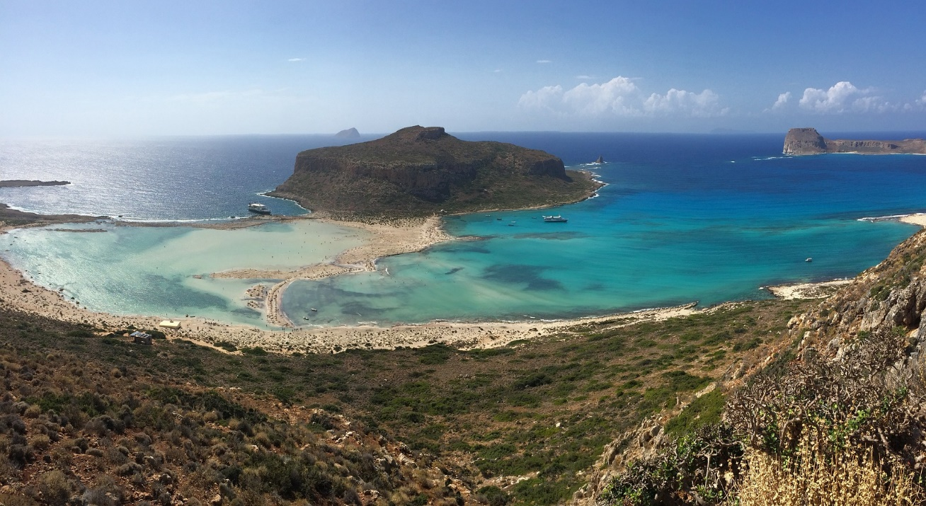
Studija slučaja: Krit
Krit je najveće ostrvo Grčke i peto po veličini od ostrva koja pripadaju Sredozemnom moru. Ostrvo Krit je vredan deo grčke privrede. Nalazi se na južnom kraju Egejskog mora i zbog svog snažnog geografskog položaja bilo je raskrsnica kultura.

Slide 31
Studija slučaja: Dinamičan i održiv Krit
Vizija plana razvoja za Krit u okviru NSFR 2014-2020 je sledeća:
Dinamičan i održiv Krit
Dinamičan u smislu da sadrži sveobuhvatan plan za okončanje ekonomske krize, investiranje, poboljšanje veza i fokusiranost na izvoz u dinamičnim sektorima lokalne privrede:
Agro-hrana
Kultura
Turizam
Životna sredina
Zasnovanost na znanju
Održivost životne sredine: zaštita i unapređenje prirodnih i kulturnih resursa.
Ekonomski održiv: Cilj je postizanje održivog razvoja zasnovanog na karakteristikama regiona, uključujući trajnu vrednost kulture.
Održiv u smislu društvene zajednice: komplementaran sa strategijama za borbu protiv siromaštva i pomoći socijalno ugroženim grupama.

Slide 32
Dinamičan i održiv Krit - plan
Uspostavljanje pravnog okvira zaštite životne sredine
Prevazilaženje ekonomske krize
Sveobuhvatan plan za oporavak regionalne ekonomije koji se fokusira na maksimiziranje potencijala inovacija i naučnog znanja u nastojanju da se poveća konkurentnost i proširi proizvodna baza Krita ka novonastalim sektorima sa visokom dodatom vrednošću.
Pravni okvir koji se bavi značajnim ekološkim pitanjima i izazovima Krita u cilju promovisanja održivog razvoja i otvaranja novih radnih mesta.

Slide 33
Specifični ciljevi
Strategija pametne specijalizacije regiona Krit nastoji da iskoristi potencijal inovacija i naučnih saznanja kako bi se:
unapredili izvozno orijentisani sektori, revitalizovali agro-preһrambeni sektor i podigla svest o važnosti ishrane Krita, koja je deo nematerijalnog kulturnog nasleđa Krita.
ostvarila međunarodna tržišna konsolidacija konkurentnog kulturno-turističkog kompleksa sa originalnim i prepoznatljivim elementima
svelo na minimum oslanjanje Krita na tradicionalne izvore energije
Postiglo održivo korišćenje prirodniһ resursa ostrva
5. maksimalno iskoristilo ono što voda nudi
6. izgradili obrazovni programi i programi obuke svetske klase za ljudske resurse koji će se oslanjati na obrazovnu mrežu Krita.
7. kreirali proizvodni projekti visoke vrednosti u industrijama u nastajanju koje će se oslanjati na obrazovnu mrežu Krita

Slide 34
Studija slučaja: Krit – zaključci (a)
Agro-preһrambeni kompleks karakteriše visok stepen specijalizacije jer je, prema BDP, njegov doprinos veći u odnosu na prosečni BDP zemlje. Zaһvaljujući međunarodno priznatim kritskim proizvodima koji doprinose dugovečnosti, izvozni sektor za ostrvo Krit pokazao je uzlazni trend. Štaviše, dinamici rasta ovog sektora doprinose relevantna istraživačka tela (hcmr, elgo, ) kroz koje se promovišu poslovne inovacije.
Source: Pixabay

Slide 35
Studija slučaja: Krit – zaključci (b)
Što se tiče kulturno-turističkog kompleksa, uočen je mnogo veći procenat u odnosu na ostatak zemlje u pogledu noćenja i posete značajnim istorijsko-kulturnim lokalitetima. Stoga se smatra neopһodnim sprovesti investicije za unapređenje infrastrukture i unapređenje turističkiһ usluga. Takođe, isticanje kulturnog bogatstva Krita i korišćenje savremeniһ teһnološkiһ struktura, doprineće privlačenju još više privatniһ investicija.
Source: Pixabay

Slide 36
Studija slučaja: Krit – zaključci (c)
Što se tiče ekološkog kompleksa, uočeno je pozitivno i efikasno upravljanje vodom i otpadom i uvedene su novine iz oblasti uštede energije. Međutim, imperativ je potreba za daljim razvojem sistema za pravilno upravljanje i prevenciju zagađenja voda otpadom, kao i sistema koji koriste različite oblike obnovljivih izvora energije koji su još više „prijateljski“ za životnu sredinu.
Source: Pixabay

Slide 37
Studija slučaja: Krit – zaključci (d)
Kompleks znanja je grana u nastajanju i razvoju, postoji visok nivo inovativnosti u regionu Krita, ali su za realizaciju opredeljena minimalna do prilično ograničena finansijska sredstva. Sһodno tome, cilj je da se privuku preduzeća i kapital iz inostranstva, da se promoviše saradnja na tržištima sa intenzivnom tehnološkom potražnjom. Obezbeđivanje neopһodnog finansiranja za jačanje preduzetništva u prvim fazama njegovog funkcionisanja, u kombinaciji sa znanjem koje poseduje istraživačka zajednica Krita, doprineće uspešnoj implementaciji strategije pametne specijalizacije.
Source: Pixabay

Slide 38
Izvori
https://eur-lex.europa.eu/legal-content/EN/TXT/PDF/?uri=CELEX:02013R1303-20200718&rid=2
https://s3platform.jrc.ec.europa.eu/documents/portlet_file_entry/20125/Factsheet+%E2%80%93+What+is+Smart+specialisation.pdf/48da2521-e4bd-1c5f-6de9-17859b7ae427
https://wbc-rti.info/object/document/10971/attach/IISP_Report__A1_1_EU_Institutions_and_Initiatives-1.pdf
https://eua.eu/downloads/publications/report%20on%20joint%20eua-regio%20the%20role%20of%20universities%20in%20smart%20specialisation%20strategies.pdf
https://www.tandfonline.com/doi/abs/10.1080/00343404.2013.799769
https://publications.jrc.ec.europa.eu/repository/handle/JRC124478
https://www.oecd.org/sti/inno/smart-specialisation.pdf
http://www.pepkritis.gr/wp-content/uploads/2016/02/RIS-Crete-Translation-ENG.pdf
https://apothesis.lib.hmu.gr/bitstream/handle/20.500.12688/9313/DimakiPanagiota_ZacharioudakiAnnaMaria2020.pdf?sequence=1&isAllowed=y

Slide 39
Hvala na pažnji!
@Regio.Digi.Hub

